Slide 1
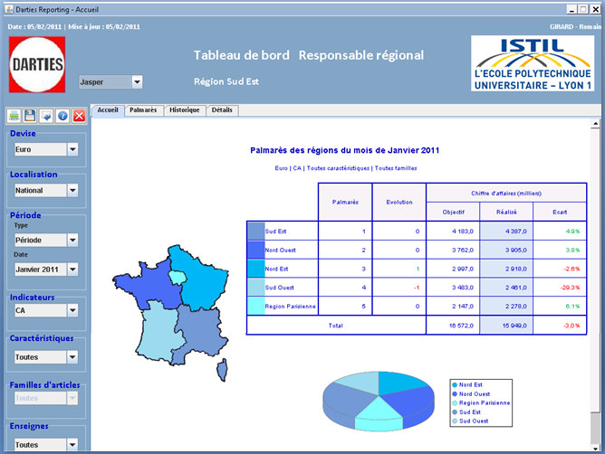
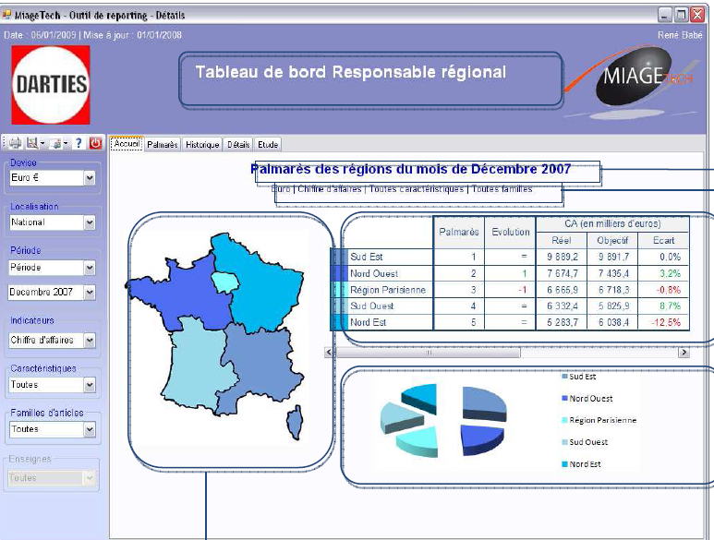
Bilan de l’ergonomie
Le design de l’application est assez proche de la charte graphique du cahier des charges.

Slide 2

Bilan de la navigation
Les profils "Responsable magasin", "Responsable régional" et "Directeur commercial" sont opérationnels mis à part la gestion des études.
Le profil "Chef de produit" n'a pas été implémenté.

Slide 3
Bilan de la navigation
Pour tous les profils créés, on peut consulter : l'accueil, le palmarès, l'historique et les détails, avec leurs graphiques associés.
On peut faire varier les informations à afficher.

Slide 4
Bilan de la navigation
On peut imprimer les résultats et les enregistrer au format pdf uniquement.
L'envoi par mail n'est pas opérationnel.
L'aide n'a pas été implémentée.

Slide 5

Bilan de l’alimentation
Réalisation de tests d’alimentation avec des fichiers valides et invalides.
L’application a réagi conformément aux attentes :
Lorsque les fichiers étaient bons, la base de données a bien été mise à jour.
Lorsque les fichiers étaient mauvais, la base de données ne se mettait pas à jour et un message d’erreur était généré.

Slide 6
Bilan de l’alimentation
Les jobs fonctionnent
Mais il n'y a pas d'interface d'administration : nous sommes obligés de passer par Talend.

